Slide 1

DIET
产品方案设计
小组成员：吴婉清，黎活宝

Slide 2
目录
CONTENTS
项目实施可行性
产品定位及目标
产品内容策划
技术解决方案
推广方案
运营规划

Slide 3

01
项目实施可行性分析

Slide 4

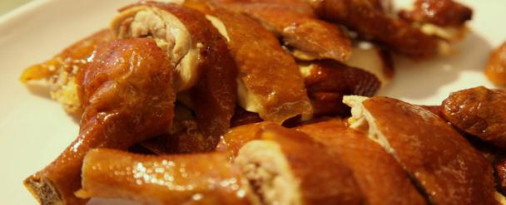
行业市场分析——移动应用市场分析
移动应用市场分析
在2018年，中国的手机普及率已达68%，随着时间的推移，将有越来越多人使用手机，使用移动应用。
手机移动应用让人们通过手机就能够实现工作、娱乐、新闻查询、信息查询等等的功能。使用手机移动应用让人们的生活更便捷。

Slide 5
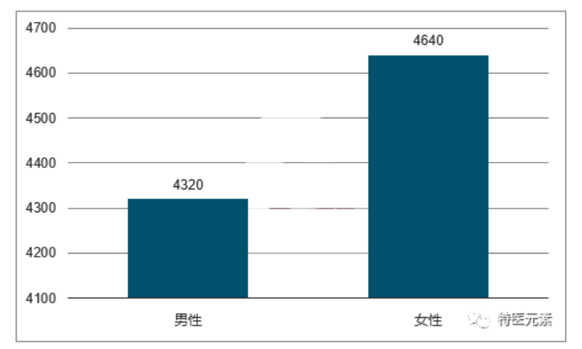
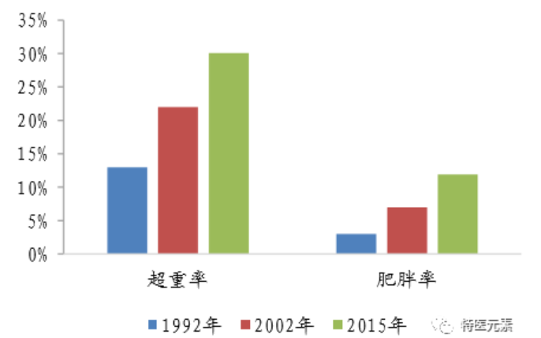


行业市场分析——健康饮食市场分析
2015年中国肥胖数量（万人）
1992年到2015年中国肥胖率
现在人们逐渐富裕，生活条件不断提升，但是很多人却因为良好的生活条件，饮食过量、饮食过于营养，以至于出现过于肥胖等等的问题。因此，健康的饮食对人们来说十分重要，健康饮食的市场是比较大的。

Slide 6

行业市场分析——健康饮食市场分析
面对肥胖人群
面对过瘦人群
面对正常体重人群
健康饮食让过于肥胖的人一步步恢复健康的饮食习惯，帮助摆脱肥胖的困扰。
有些女性为了追求极致的纤瘦，以至于出现营养不良的问题，健康饮食的市场在这类人群当中也是有吸引力的。
本身体重正常，在体重上没有什么问题的人群也需要保持健康的饮食，以维持身体健康或从饮食上变得更均衡。

Slide 7

行业市场分析——DIET市场分析
移动应用市场
健康饮食市场
DIET市场分析
DIET是一款专注在健康饮食上的移动应用，帮助用户快速查询食物的各种营养物质含量以及卡路里，帮助用户记录每一餐的摄入。用户通过手机就能够查询各种与食物营养成分相关的信息，逐渐地形成健康的饮食习惯，方便快捷地了解到自己的饮食状况。人们越来越注重身体健康，健身行业逐渐火热，像keep等健身软件也大受欢迎。饮食健康也比以往更加注重了，所以这样一款帮助人们恢复或保持健康饮食的移动应用的市场是挺不错的。

Slide 8
竞争分析
DIET在与传统的营养书籍竞争的同时，也在跟同类型的软件竞争。
DIET
为了吸引和保留用户，需要从方方面满足用户的需求，比如界面要符合大众的审
美，功能要完善，提供的建议要合理，用户的信息要做好保护工作，及时更新各类相关的资讯等等。
食物库软件作为一种新兴的健康生活类软件，通过用户在手机上记录摄入的食物、查询食物的营养成分，提供具有针对性的意见和建议，让用户在记录自己摄入的营养含量的同时，能够获得更进一步的建议。
现有的相关软件有如超级减肥王app、减肥吧、薄荷爱瘦身、别吃胖等等。
食物库软件
传统营养书籍
书籍无法记录用户的饮食状况，除非用户用笔写在书上，这也无法帮助用户统计其摄入的营养成分含量以及卡路里。
传统的营养书籍内容无法及时更新，而且用户想要查询时总要翻出书籍查找，这很不方便。

Slide 9
自身条件分析
记录、统计数据
社区
DIET能够记录并统计用户所摄入的食物及其相关营养含量，让用户能够监督并了解自己的饮食情况
DIET含有社区界面，让用户能够看到其他用户发布的动态，能够加好友，分享健康饮食的心得，同时用户自己也能够发布动态。
DIET
探索
商城
DIET具有探索功能，给用户提供查询各类食物相关含量的入口，给用户提供探索相关饮食资讯的入口，让用户更清楚各类食物成分。
DIET含有商城界面，用户能够在软件中查询完食品相关物质含量之后直接在本软件中进行购买，方便快捷。另外，用户还能购买专业的、具有针对性的食谱。
建议
DIET会根据每个用户不同的饮食情况提供在饮食上不同的建议。

Slide 10
02
产品定位及目标

Slide 11





产品定位
DIET种种的功能都是旨在为用户提供关于健康饮食地全方位资讯信息，提供更贴心地服务。
DIET
用户
功能
目标
记录、统计
商城
探索
社区
建议

Slide 12
目标群体
01
02
在早期业务推广时期，重点以大学生（侧重于女性）等乐于接受新鲜食物的青年群体为主要用户
随后逐步深入，可以吸引一些家庭主妇，以合理的资讯，完善的功能吸引更多的人

Slide 13
03
产品内容策划

Slide 14

产品内容策划
主页
主 要
页 面
探索
社区
我

Slide 15
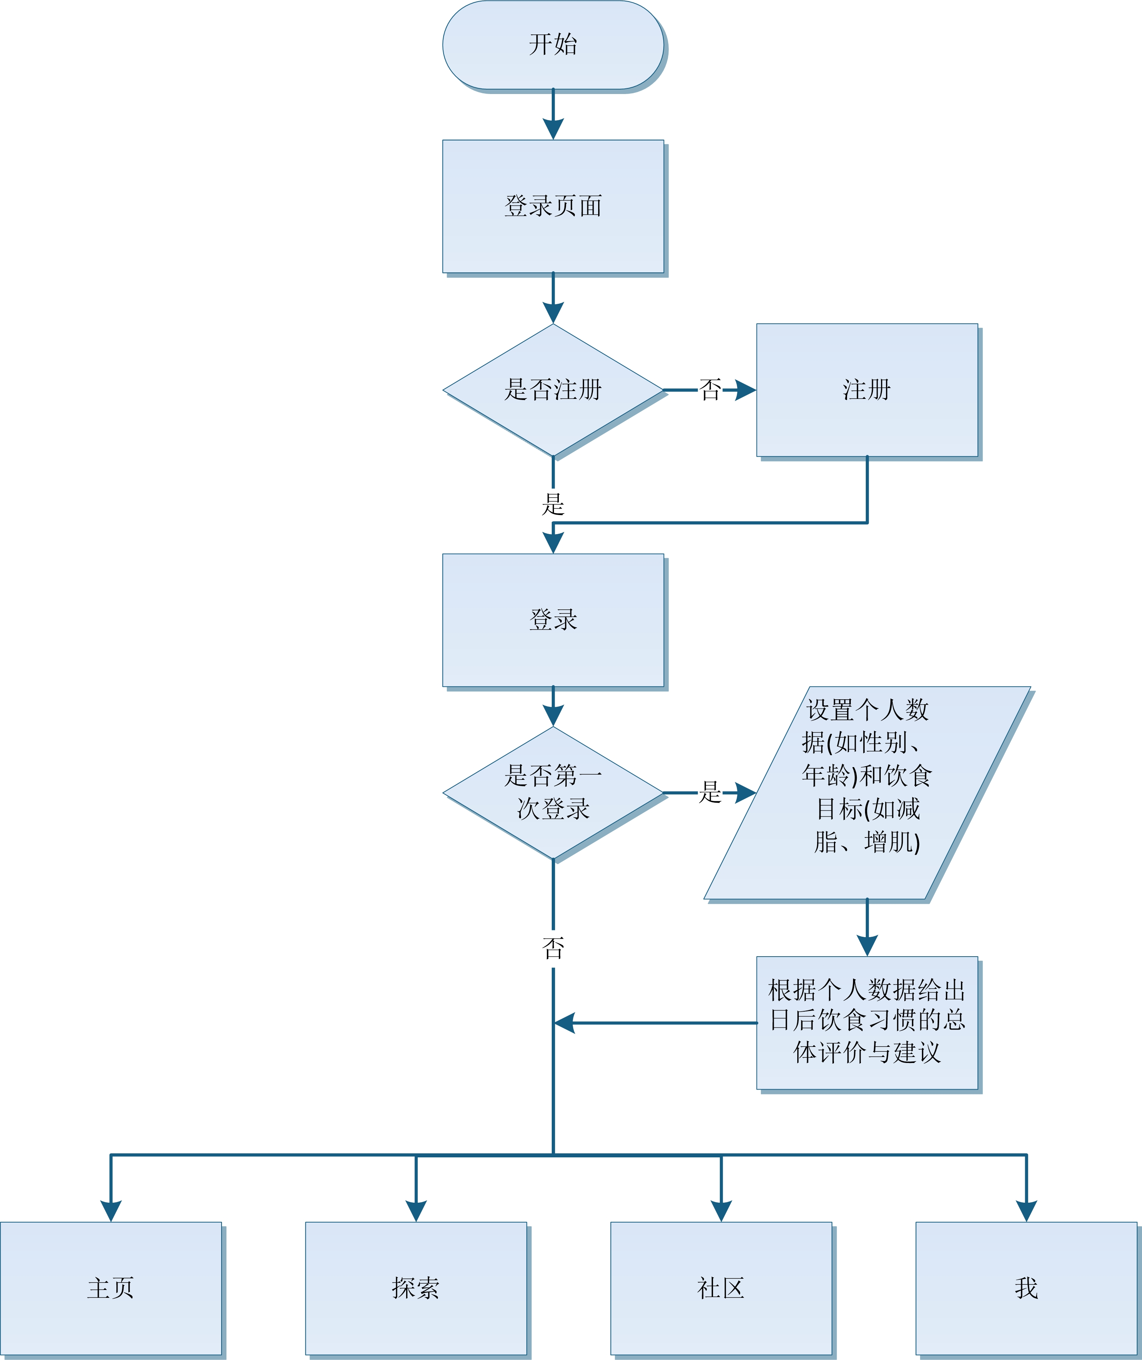
产品内容策划

Slide 16
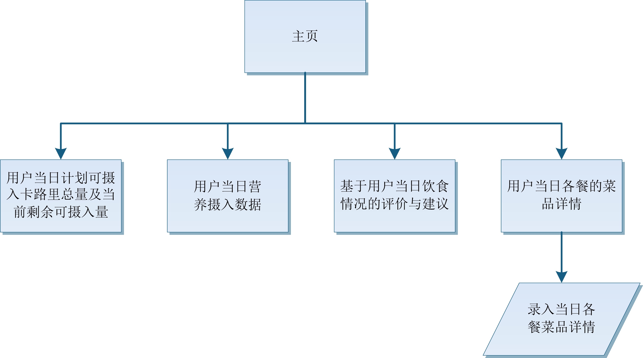
产品内容策划

Slide 17
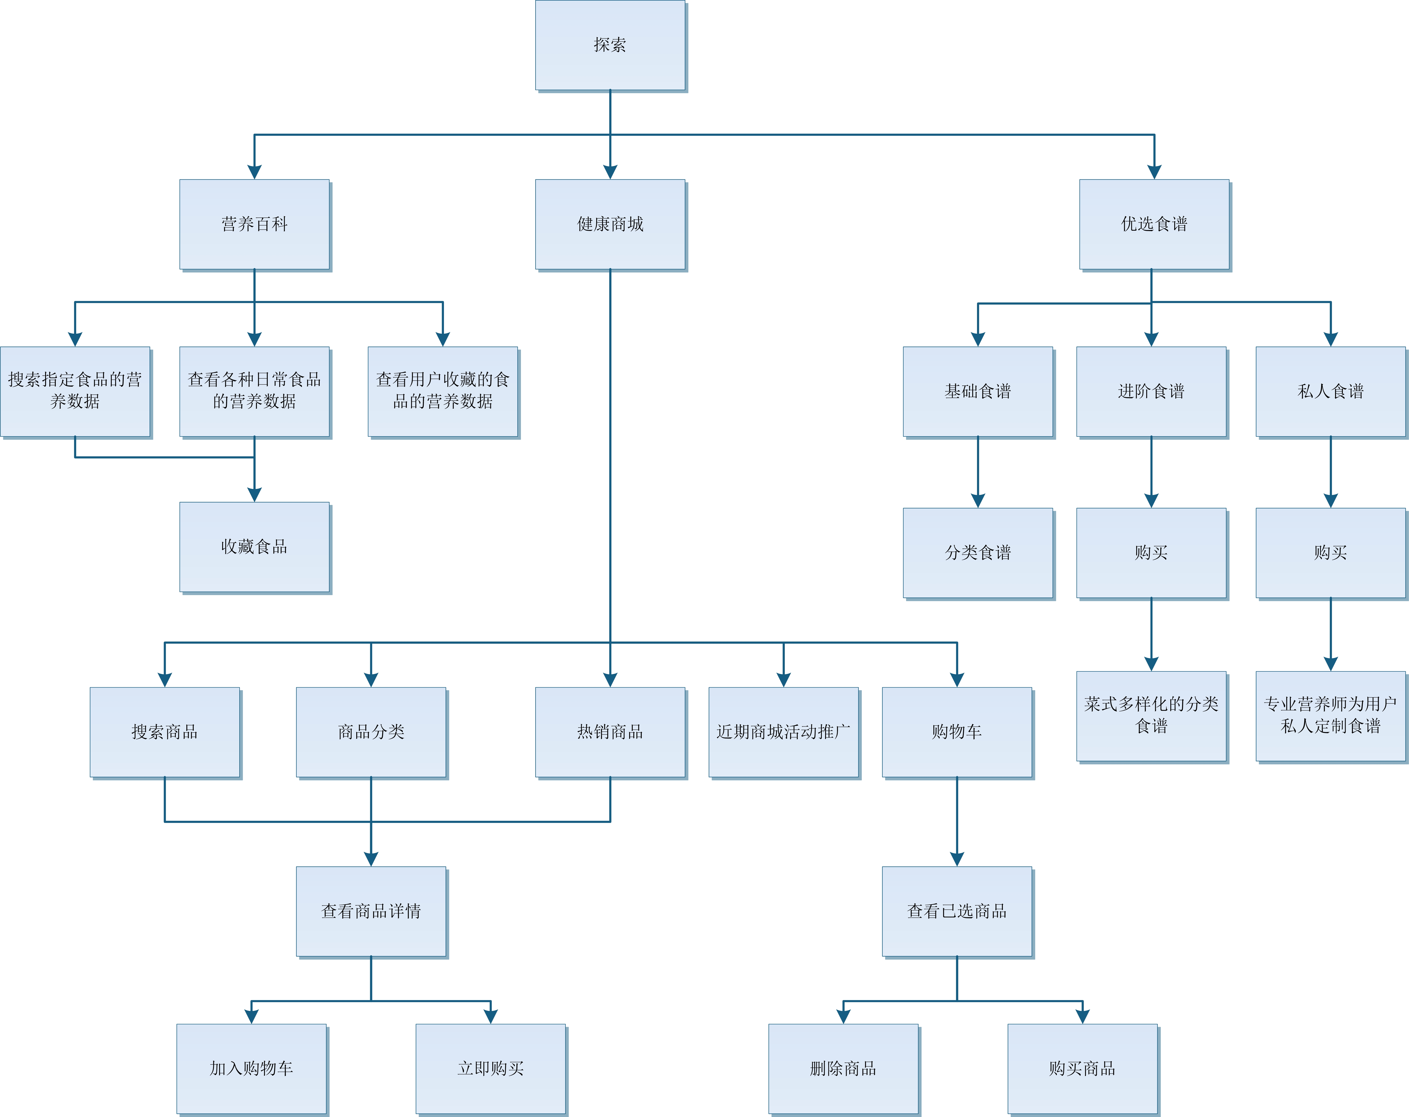
产品内容策划

Slide 18
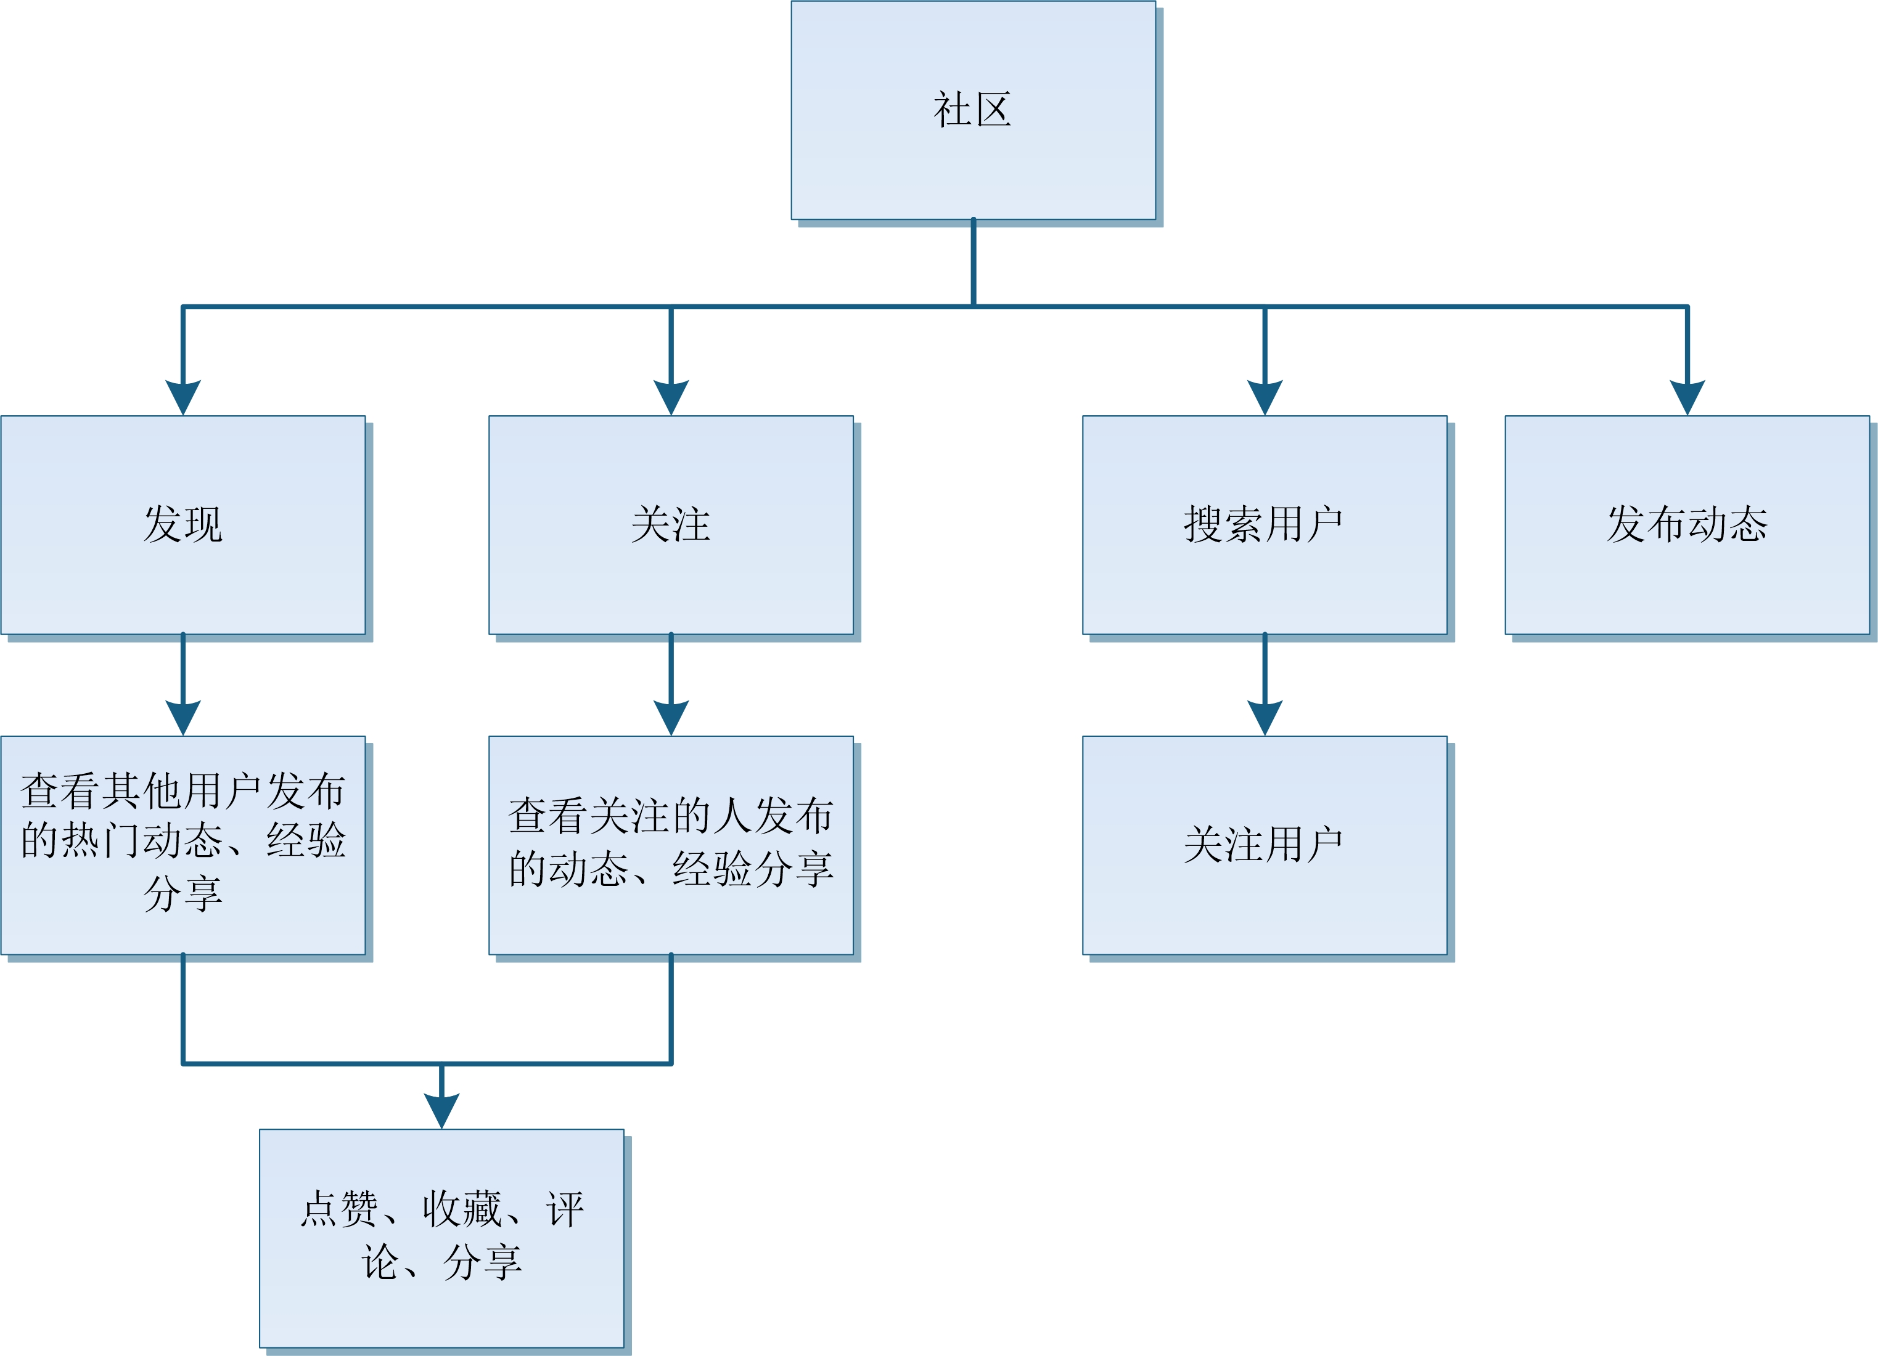
产品内容策划

Slide 19
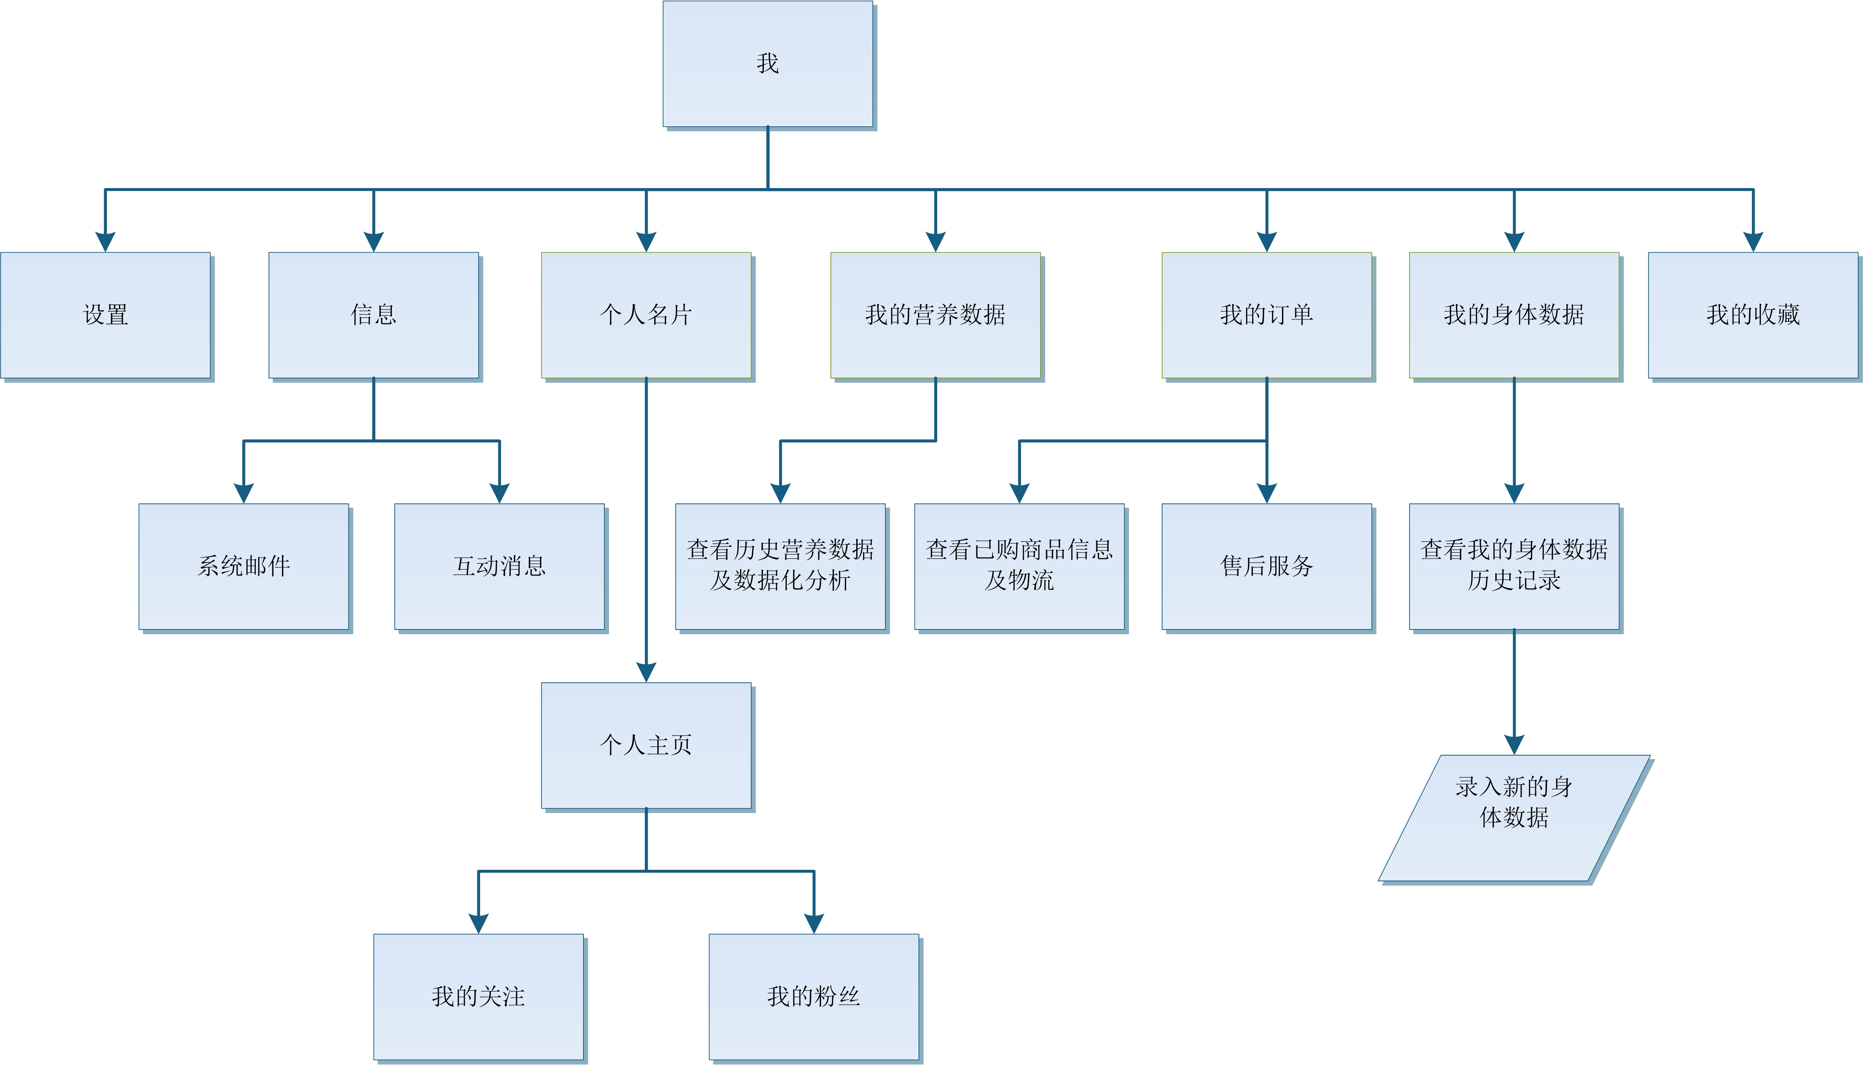
产品内容策划

Slide 20
产品内容策划
软件界面能够自适应不同尺寸大小手机，界面整体色调统一，适当设计图标按钮，避免不必要的文字赘述
优化代码使app占用尽可能小的内存空间
设计与测试规范
1
2
3
4
5
软件可以在Android4.0以上的版本正常运行
收集用户测试数据及用户反馈后对应用进行优化改进
进行单元测试和UI测试

Slide 21
产品内容策划
开发日程表
任务 | 完成时间
UI设计 | 10月31日
逻辑代码编写 | 11月30日
测试与优化 | 12月31日
编写系统开发说明文档 | 1月15日

Slide 22
04
技术解决方案

Slide 23




技术解决方案
本产品基于ANDROID 开发
使用的平台和工具为 Windows10 64位、Android Studio和多台不同型号的安卓手机。
点击添加标题

Slide 24
05
推广方案

Slide 25
推广方案
在各大应用商店上架应用，支付一定的推广费用让更多用户关注到我们的应用产品。
在各大视频网站如腾讯视频、爱奇艺等上投放广告。
与哔哩哔哩、YOUTUBE等视频网站的视频博主合作推广，向观众介绍我们的应用，与观众分享使用体验。
在微博、微信等大流量社交平台投放广告。
鼓励用户邀请朋友下载应用，设置一定的邀请新用户奖励机制。
在商场举办线下推广活动让大家了解我们的应用功能，下载我们的应用。
与健身房合作，有针对性地向注重身体健康及身材管理的人群推广应用。
在公交、地铁、电梯等人流量较大的地方投入广告宣传应用。
线上
推广
线下
推广

Slide 26
05
运营规划

Slide 27
运营规划
商家佣金
商家提供给DIET的佣金。商家可以通过线上或线下多种渠道与软件签约，签约完成后有本软件提供客户的购物倾向。
广告
本软件具有广告发布空间，商家的广告可以放在这个空间里面，在软件界面提供广告位。
01
03
盈利
模式
折扣差
商家提供给软件与软件提供给客户的折扣差。若是商家在搞活动，给客户折扣时，在线商家在本软件给出一个折扣，在本软件对外发起折扣时可根据情况减少折扣比，从中获取一定的利润。
商家提成
商家根据实际业绩给与软件一定比例的利润。
02
04

Slide 28
运营规划
服务器成本：软件的制作及维修，随着软件的成长在逐步升级。
投入资金：本软件具有商城功能，有一定的投入资金；另外做强项目吸引风投或者以入股的方式募集资金。
研发成本：设计该软件，需要软件开发和维护团队。
成本分析
资金来源
营销成本：一方面实在本地推广的广告以及相关活动，另一方面是在线推广的广告费用。
收入：来自商城的稳定收入，还有投放市场之后，随着用户的不断增加带来的广告收入。
人力资源成本：根据项目预计大小需要一定数量的人员，包括开发人员、测试人员。

Slide 29

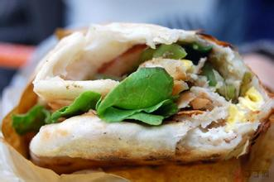

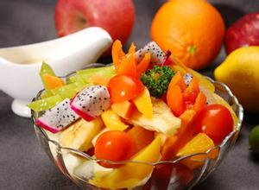
运营规划
风险评估
(1)推广资金不足，应用下载量小，导致后续广告收入不理想，难以实现盈利甚至出现亏损。
(2)商城的商品把关不严，出现食品问题，需要承担法律责任，要赔偿巨额赔款且应用被迫下架整改。
(3)大企业投入大量经费研发出同类应用产品且其功能更加完善，又花费大量资金进行推广，我们的应用在竞争中失败。

Slide 30
前期
中期
后期
运营规划
产品发展战略
应用进入盈利阶段，原有的应用功能基本达到最优，客户群体也基本稳定，保持一定的推广投入和系统维护，考虑开发健康相关的其他功能，满足用户的更多需求，提高产品的行业竞争力。
在有了一定数量的稳定用户后，适当减少一些推广投入，进行用户使用调查，根据用户反馈的问题与需求，投入一定的资金对应用进行升级优化，提高用户的使用感受。
不求盈利，重在推广，综合运用多种推广方式，让更多的人了解我们的应用，让更多的人下载我们的应用，适当推出优惠福利，积累客户，为后期吸引优质广告商入驻奠定基础。

Slide 31
THANKS

